Slide 1
TRƯỜNG TIỂU HỌC YÊN THẠCH.
LTVC
LỚP 5G
LUYỆN TẬP
VỀ QUAN HỆ TỪ
GIÁO VIÊN: LÊ DUY THỦY

Slide 2
Thứ năm ngày 1 tháng 12 năm 2022
Luyện từ và câu
LUYỆN TẬP VỀ QUAN HỆ TỪ
YÊU CẦU CẦN ĐẠT
- Nhận biết được các cặp quan hệ từ theo yêu cầu của BT1.
- Biết sử dụng cặp quan hệ từ phù hợp (BT2) .
- Bước đầu nhận biết được tác dụng của quan hệ từ qua việc so sánh 2 đoạn văn (BT3).
- HS HTT nêu được tác dụng của quan hệ từ (BT3).
-Rèn kĩ năng nhận biết, sử dụng cặp quan hệ từ.
* GDBVMT: Các BT đều sử dụng các ngữ liệu có tác dụng nâng cao về nhận thức bảo vệ môi trường cho HS.
- Năng lực:
+ Năng lực tự chủ và tự học, năng lực giao tiếp và hợp tác, năng lực giải quyết vấn đề và sáng tạo.
+ Năng lực văn học, năng lực ngôn ngữ, năng lực thẩm mĩ.
- Phẩm chất: Có ý thức và trách nhiệm bảo vệ môi trường.

Slide 3
KIỂM TRA BÀI CŨ.
1. Đặt câu có cặp quan hệ từ chỉ: nguyên nhân - kết quả là?
2. Đặt câu có cặp quan hệ từ chỉ mối quan hệ
tương phản.

Slide 4
Luyện từ và câu
Luyện tập về quan hệ từ
1. Tìm các cặp quan hệ từ trong những câu sau:
a. Nhờ phục hồi rừng ngập mặn mà ở nhiều địa phương, môi trường đã có những thay đổi rất nhanh chóng.
=> Cặp quan hệ từ nhờ... mà… biểu thị mối quan hệ:
nguyên nhân - kết quả
b. Lượng cua con trong vùng rừng ngập mặn phát triển, cung cấp đủ giống không những cho hàng nghìn đầm cua ở địa phương mà còn cho hàng trăm đầm ở các vùng lân cận.
=> Cặp quan hệ từ không những... mà còn… còn biểu thị mối quan hệ:
tăng tiến

Slide 5
Luyện từ và câu
Luyện tập về quan hệ từ
2. Hãy chuyển mỗi cặp câu trong đoạn a hoặc đoạn b dưới đây thành một câu sử dụng các cặp quan hệ từ vì... nên... hoặc chẳng những... mà...
a. Mấy năm qua, chúng ta đã làm tốt công tác thông tin, tuyên truyền để người dân thấy rõ vai trò của rừng ngập mặn đối với việc bảo vệ đê điều. Vì thế ở các tỉnh như Cà Mau, Bạc Liêu, Nghệ An, Thái Bình, Quảng Ninh,... đều có phong trào trồng rừng ngập mặn.
a. Mấy năm qua, vì chúng ta đã làm tốt công tác thông tin, tuyên truyền để người dân thấy rõ vai trò của rừng ngập mặn đối với việc bảo vệ đê điều nên ở các tỉnh như Cà Mau, Bạc Liêu, Nghệ An, Thái Bình, Quảng Ninh,... đều có phong trào trồng rừng ngập mặn.

Slide 6
Luyện từ và câu
Luyện tập về quan hệ từ
2. Hãy chuyển mỗi cặp câu trong đoạn a hoặc đoạn b dưới đây thành một câu sử dụng các cặp quan hệ từ vì... nên... hoặc chẳng những... mà...
b. Ở ven biển các tỉnh như Bến Tre, Trà Vinh, Sóc Trăng, Hà Tĩnh, Hải Phòng, Quảng Ninh,... đều có phong trào trồng rừng ngập mặn. Rừng ngập mặn còn được trồng ở các đảo mới bồi ngoài biển như Cồn Vành, Cồn Đen (Thái Bình), Cồn Ngạn, Cồn Lu, Cồn Mờ (Nam Định),...
b. Chẳng những ở ven biển các tỉnh như Bến Tre, Trà Vinh, Sóc Trăng, Hà Tĩnh, Hải Phòng, Quảng Ninh,... đều có phong trào trồng rừng ngập mặn mà rừng ngập mặn còn được trồng ở các đảo mới bồi ngoài biển như Cồn Vành, Cồn Đen (Thái Bình), Cồn Ngạn, Cồn Lu, Cồn Mờ (Nam Định),...

Slide 7
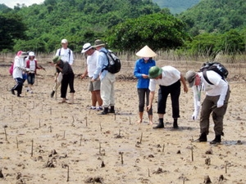
Chúng ta cùng xem
Giao lưu trồng rừng ngập mặn giữa Việt Nam - Nhật Bản tại Ninh Thuận

Slide 8
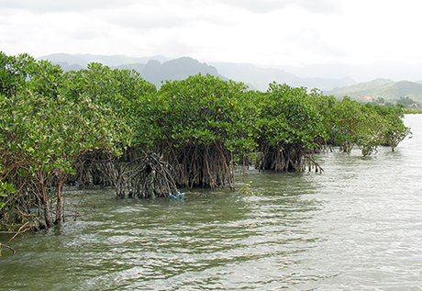
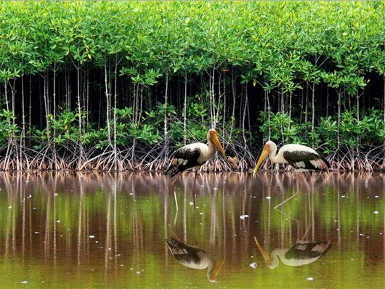
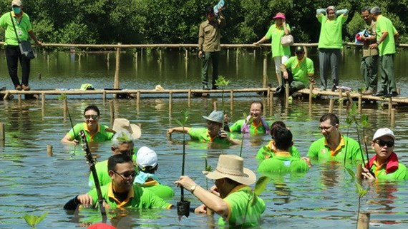
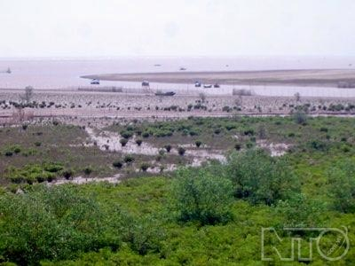

Slide 9
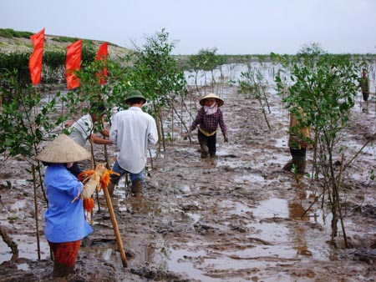
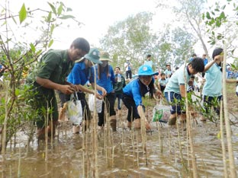
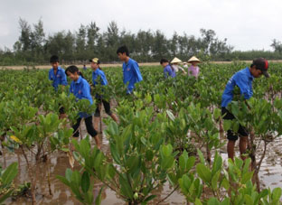
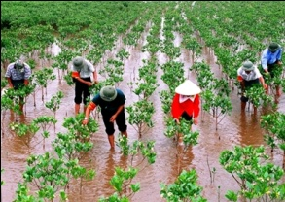

Slide 10
3. Hai đoạn văn sau có gì khác nhau? Đoạn nào hay hơn? Vì sao?
a. Hôm sau, hai chú cháu ra đầm. Một vài con le ngụp lặn trước mũi thuyền. Nhìn ra phía trước, chợt thấy bầy vịt đang đùa giỡn. Ồ, có cả vịt nâu, vịt đầu đỏ, vịt lưỡi liềm và cả con vịt vàng cực hiếm. Tâm bất ngờ rút khẩu súng ra định bắn. Mai giật mình khiếp hãi. Cô bé bỗng thấy Tâm trở thành mối tai họa cho bầy chim. Chẳng kịp can Tâm, cô bé đứng hẳn lên thuyền xua tay và hô to:
- Úi, này! Bay đi, bay đi...
b. Hôm sau, hai chú cháu ra đầm. Một vài con le ngụp lặn trước mũi thuyền. Nhìn ra phía trước, chợt thấy bầy vịt đang đùa giỡn. Ồ, có cả vịt nâu, vịt đầu đỏ, vịt lưỡi liềm và cả con vịt vàng cực hiếm. Tâm bất ngờ rút khẩu súng ra định bắn. Vì vậy, Mai giật mình khiếp hãi. Cũng vì vậy, cô bé bỗng thấy Tâm trở thành mối tai họa cho bầy chim. Vì chẳng kịp can Tâm nên cô bé đứng hẳn lên thuyền xua tay và hô to:
- Úi, này! Bay đi, bay đi...

Slide 11
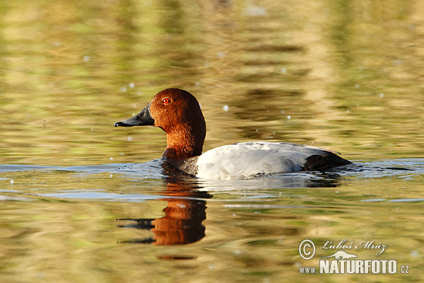
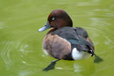
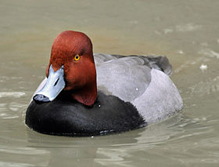
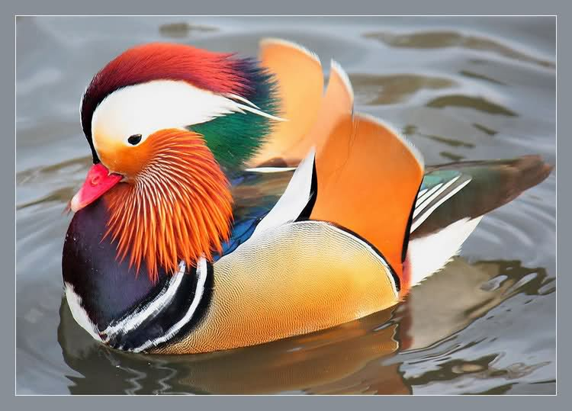

Slide 12
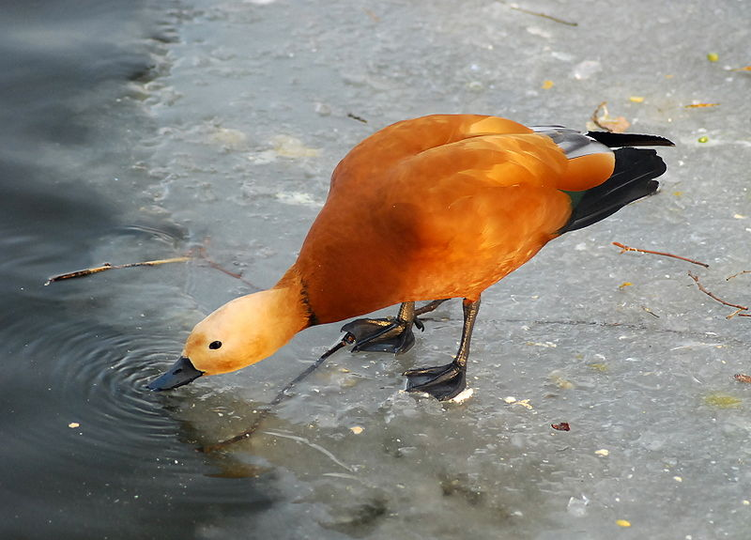
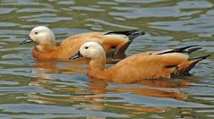
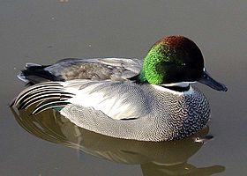
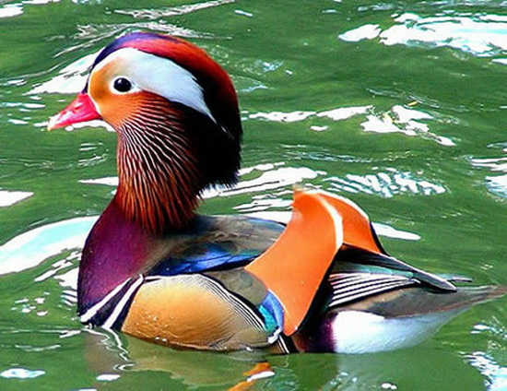

Slide 13
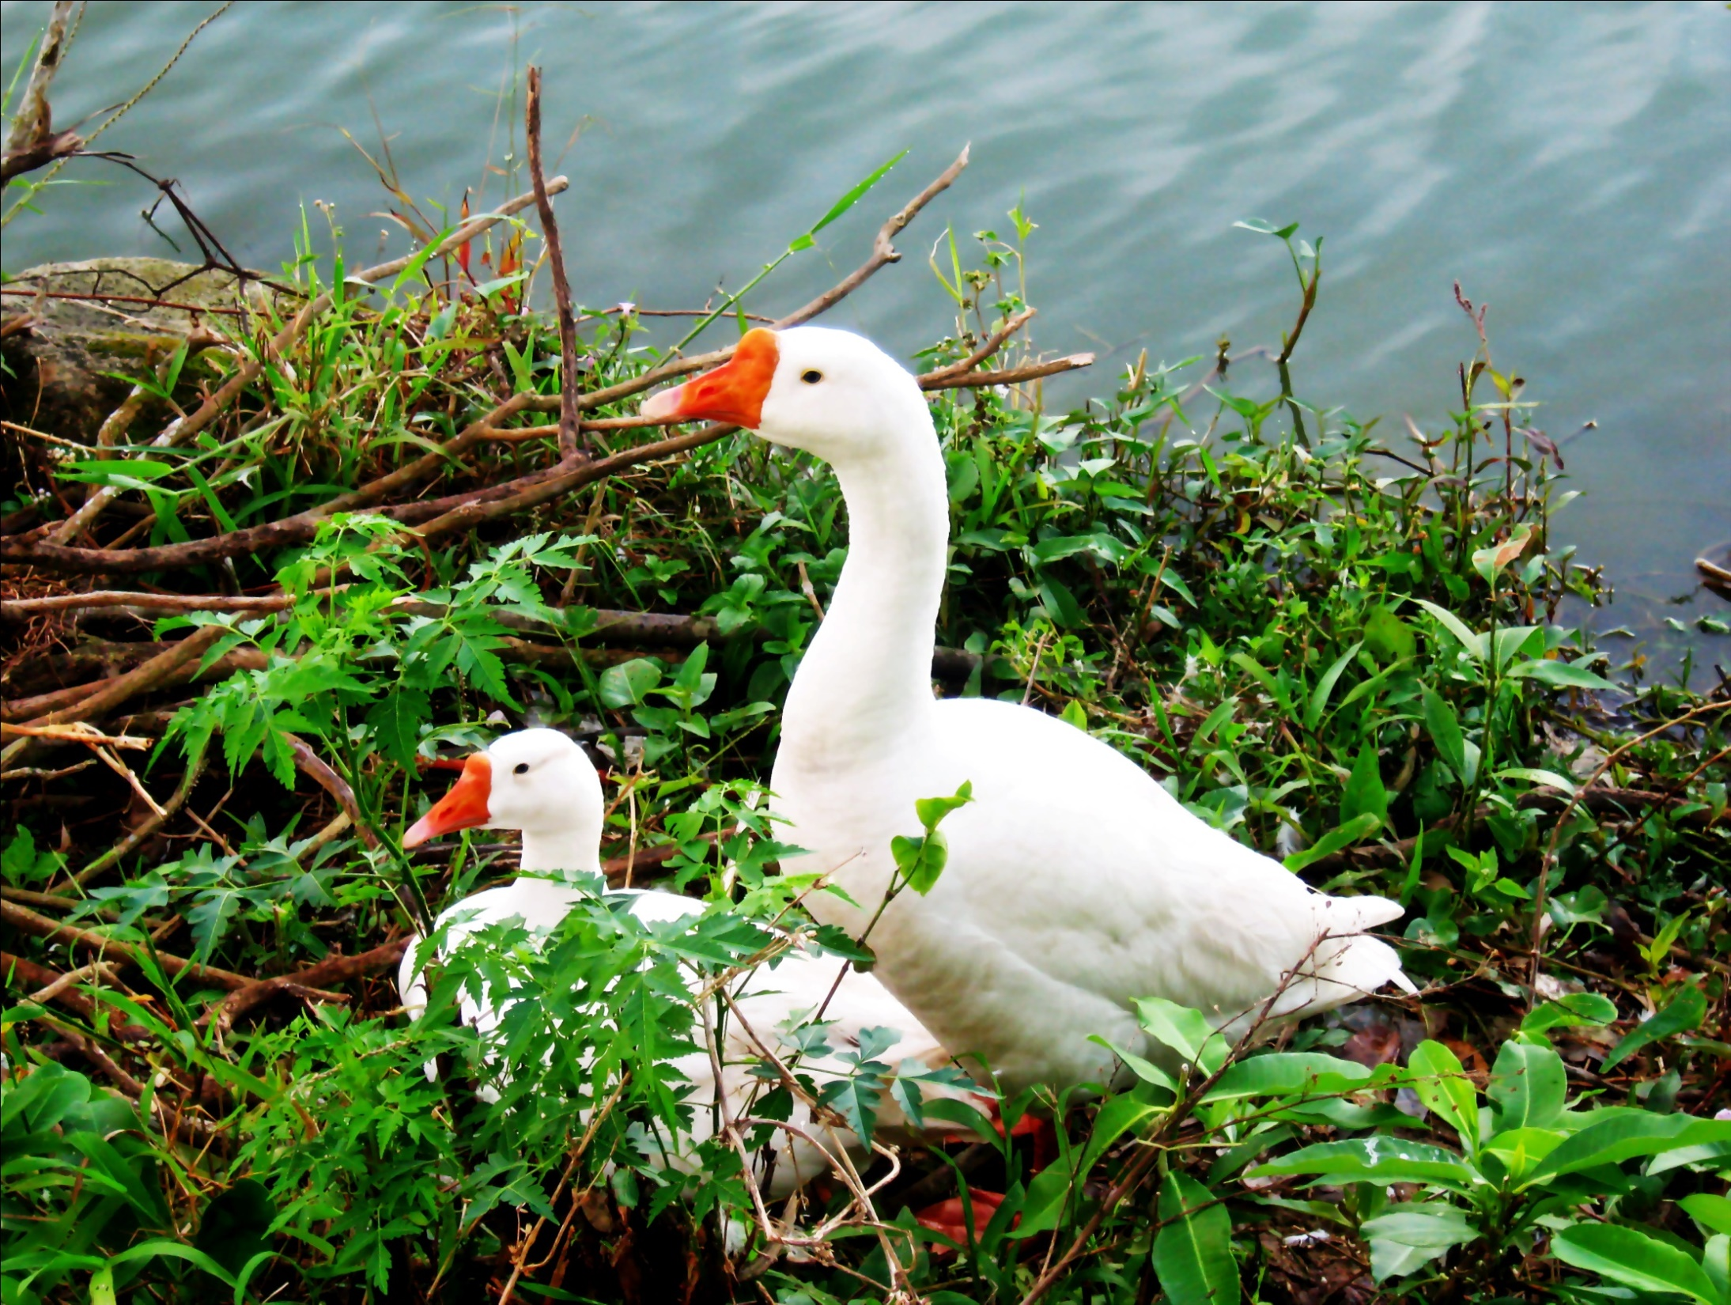

Slide 14
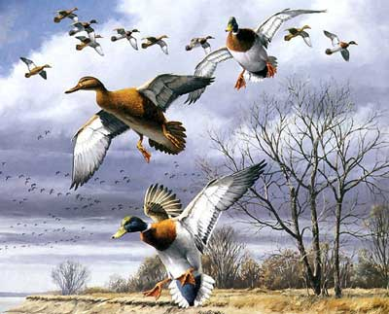
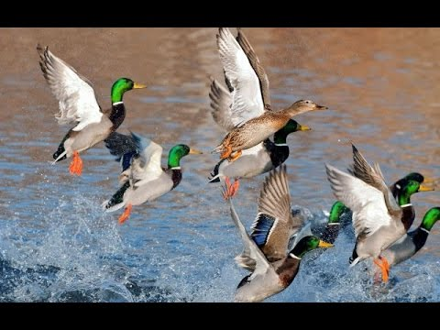
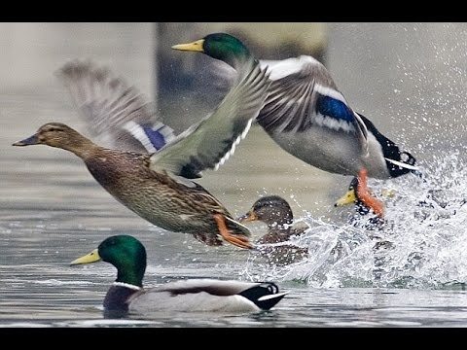
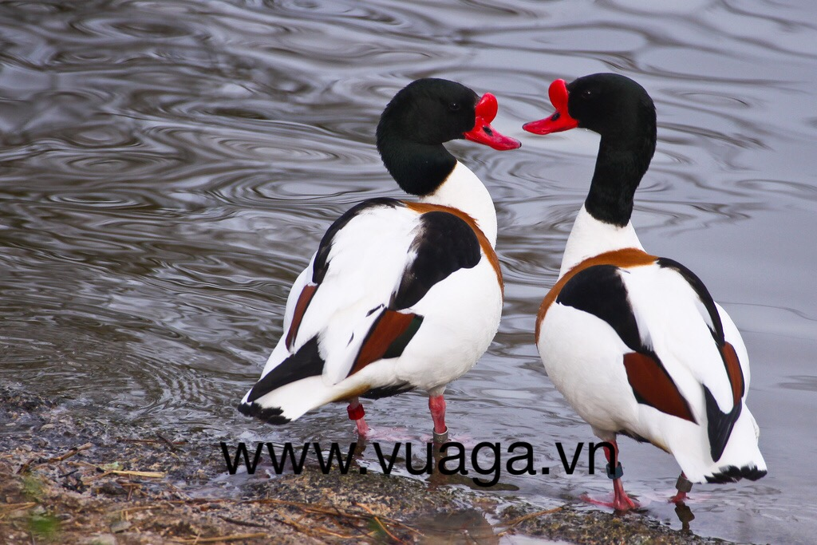

Slide 15
3. Hai đoạn văn sau có gì khác nhau? Đoạn nào hay hơn? Vì sao?
* Đoạn a hay hơn đoạn b. Vì các quan hệ từ và cặp quan hệ từ thêm vào các câu 6,7,8 ở đoạn b làm cho câu văn trở nên nặng nề, rườm rà.
* Khi sử dụng quan hệ từ cần chú ý điều gì?
- Kết luận: Cần sử dụng các quan hệ từ đúng lúc, đúng chỗ. Việc sử dụng không đúng lúc, đúng chỗ các quan hệ từ và cặp quan hệ từ gây tác dụng ngược lại, như trong đoạn b - BT3.

Slide 16
?
Khi sử dụng các quan hệ từ hoặc cặp quan hệ từ, ta cần sử dụng như thế nào?
Câu 1
Sử dụng càng nhiều càng hay.
A
Chỉ sử dụng một lần.
b
Sử dụng đúng lúc, đúng chỗ.
c
1
2
4
3
5
Hết giờ

Slide 17
CHÚC CÁC EM HỌC TỐT

